Slide 1






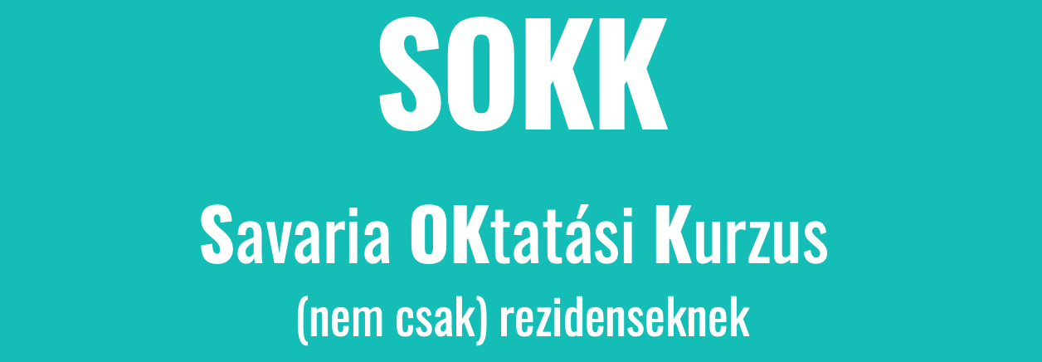
Preoperatív előkészítés főbb szempontjai
Molnár Zsolt^{1,2,3,4}
¹Medical Director: CytoSorbents Europe, Berlin, Germany
²Institute for Translational Medicine, School of Medicine, University of Pécs, Hungary
³Department of Anaesthesiology and Intensive Therapy, Poznan University of Medical Sciences, Poznan, Poland
⁴Department of Anaesthesiology and Intensive Therapy, Markusovszky Teaching Hospital, Szombathely, Hungary

Slide 2
Veszélyes az anesztézia?

Slide 3
60 years ago
Anaesthesia – mortality
  600 000 anaesthesia (1948-1952)
  Mortality - 1:1560
  Cause: ‘inherent drug [curare] toxicity’...
  Beecher H, Todd DP. Ann Surg 1954; 140: 2
  …instead: postoperative respiratory insufficiency
  Cause: lack of physiological knowledge and monitoring

Slide 4
Mortalitás és anesztézia
Beecher & Todd (1954)
6,4
Hingson et al. (1956)
Clifton & Hotten (1963)
Harrison (1978)
Turnbull et al. (1980)
Hovi-Viander (1980)
Lunn & Mushin (1982)
Tiret et al. (1985)
Lunn & Devlin (1987)
Implementation of Safety Standards
(Pulsoximetry, Capnography)
Eichhorn (1989)
Tikkanen (1992)
Arbous (2001)
Lagasse (2002)
Increase in Age and Morbidity
Newland (2002)
Lienhart (2006)
0
0,5
1
1,5
2
2,5
3
3,5
4
Mortality per 10 000

Slide 5
90%
„High risk surgical patient”
10%
<1%
Higher mortality in high risk patients is hidden
by the large number of cases

Slide 6
Enhanced Recovery After Surgery (ERAS)

Slide 7
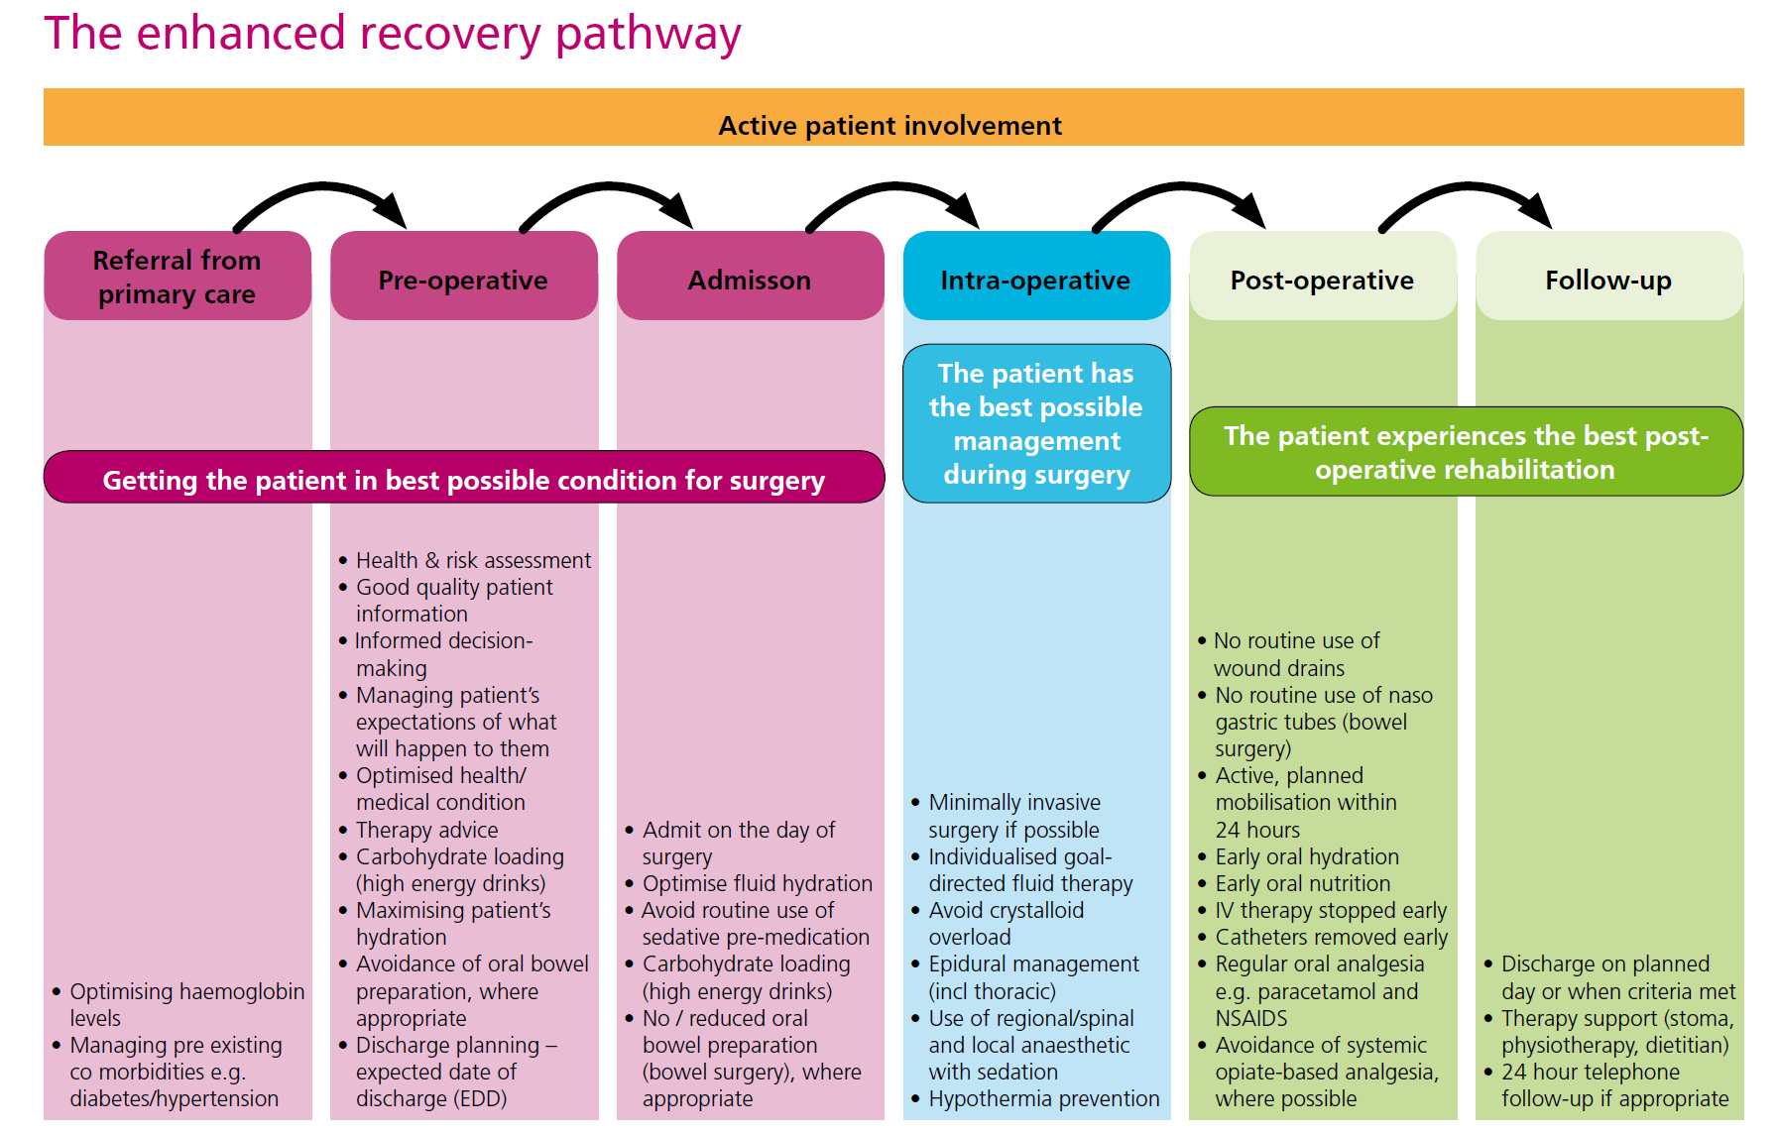
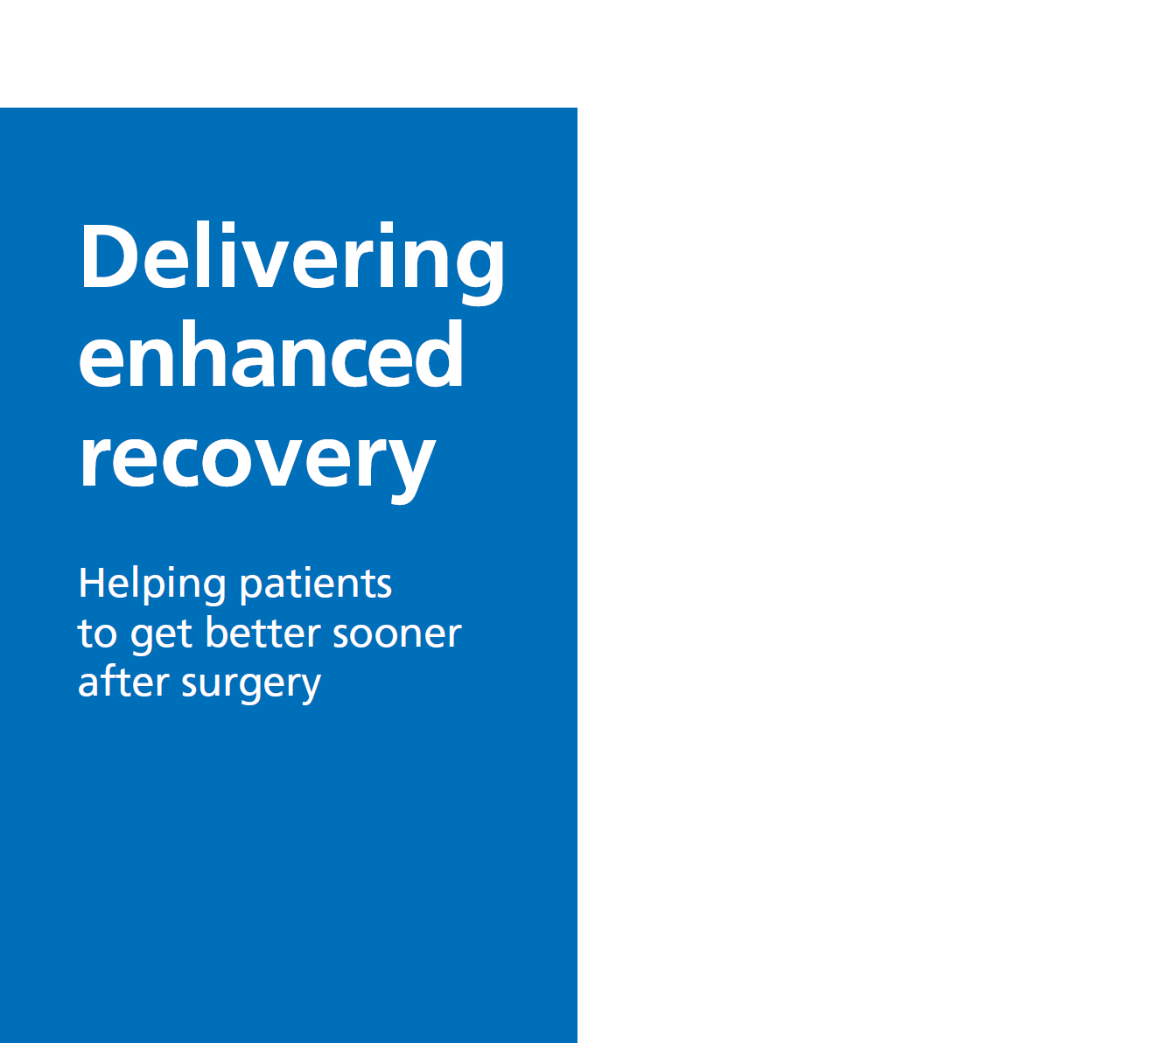


„Fast track”
„Nil nocere”
anaesth+surgery
Fast track
Well hydrated, fed

Slide 8
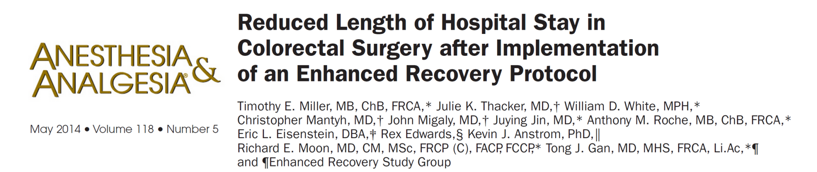
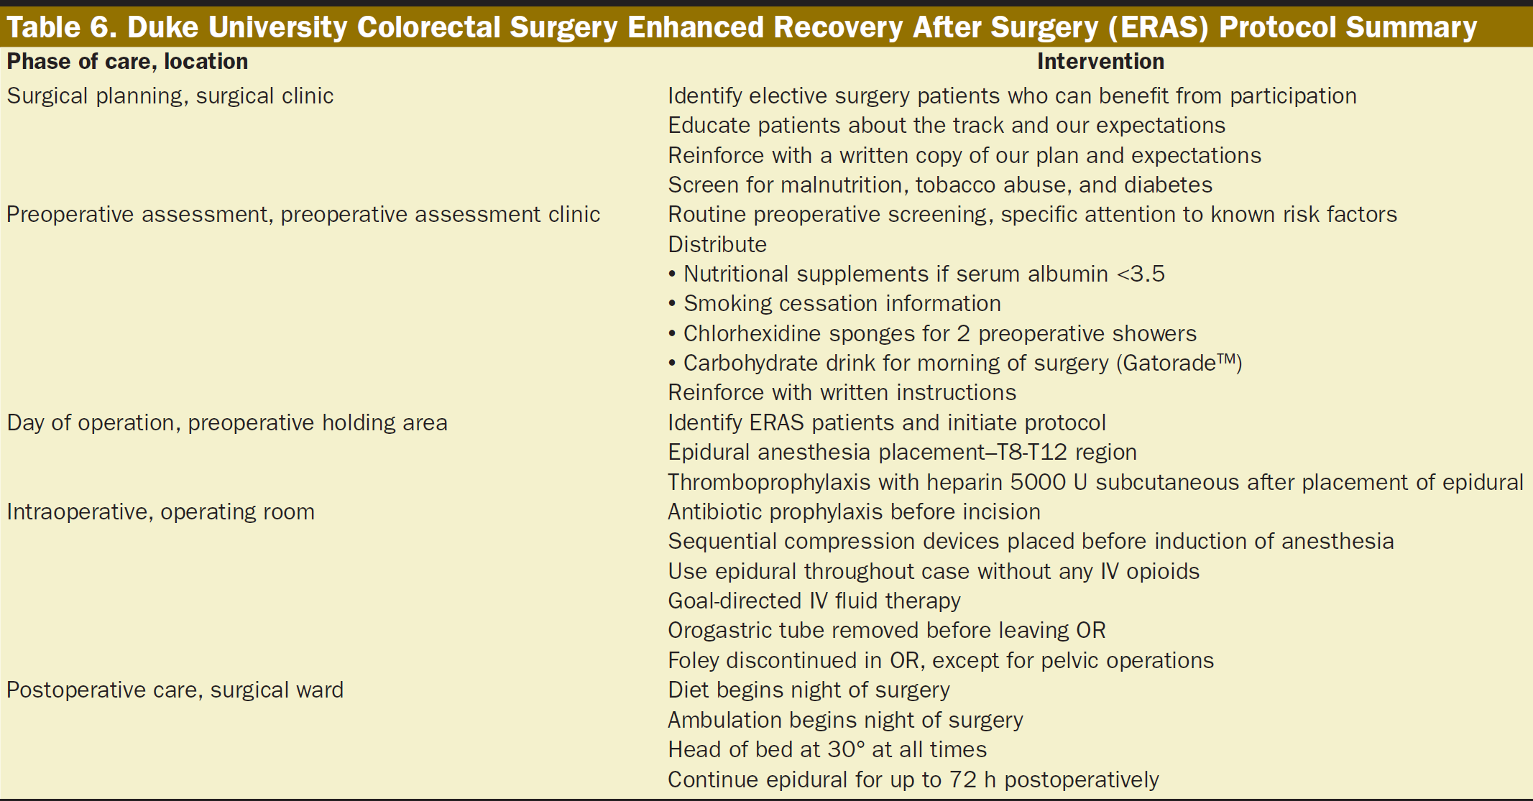
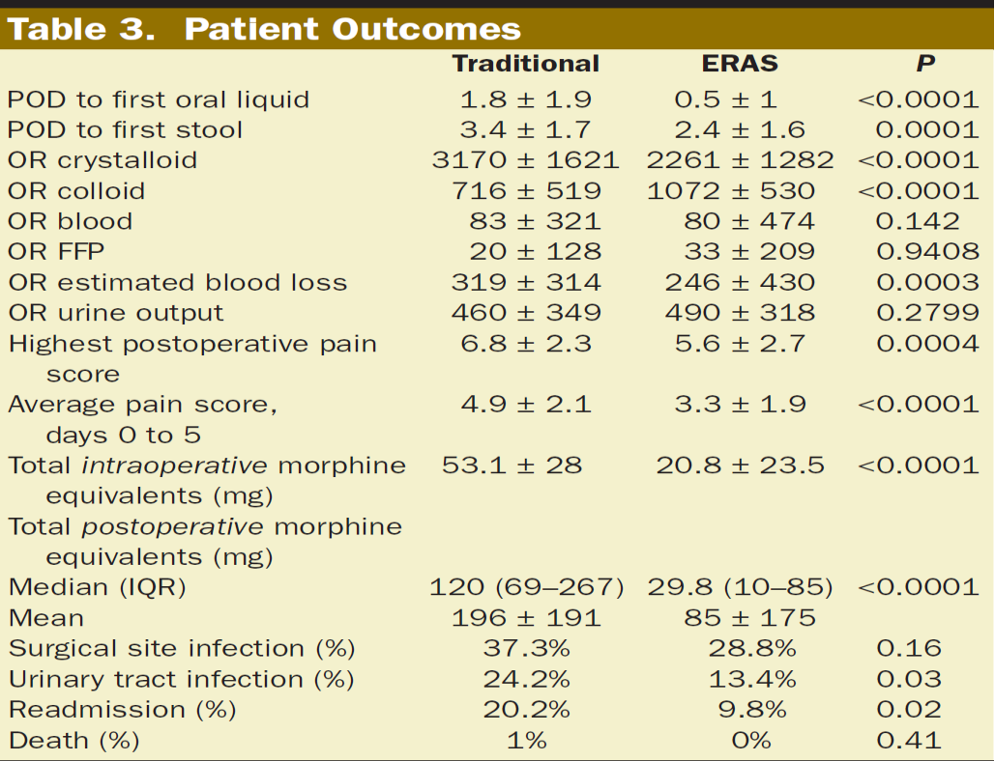
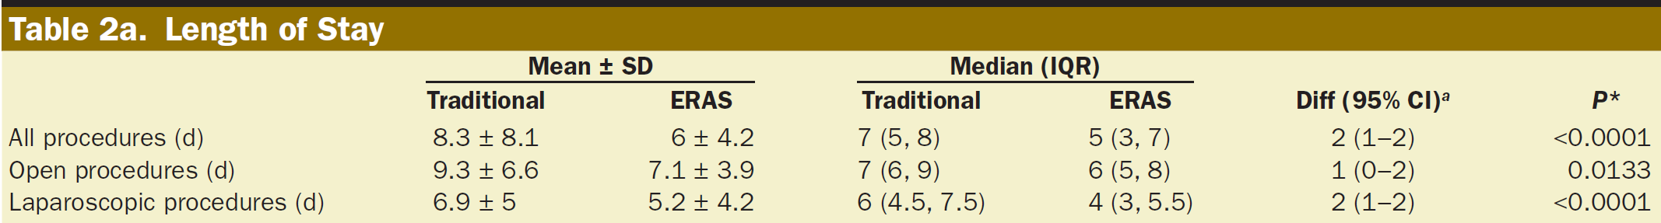
Molnár ‘99

Slide 9
Preoperatív előkészítés

Slide 10
Alapfogalmak
Preoperatív ambulancia
      Kivizsgálás, felvilágosítás
      ≠ preoperatív vizit
Premedikáció
      Gyógyszeres előkészítés
      ≠ preoperatív előkészítés
Preoperatív „vizit”
      A legfontosabb preoperatív teendője minden aneszteziológusnak
      Semmivel nem helyettesíthető

Slide 11
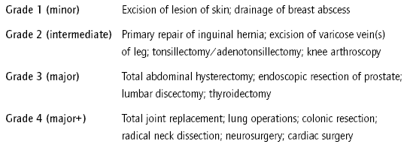
Mi jelent kockázatot?
A sebészeti beavatkozás
  (American Society of Anesthesiologists. Anesthesiology 1963; 24: 111)

Slide 12
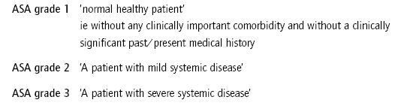
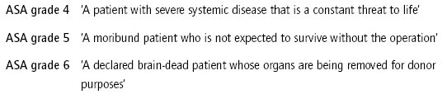
Mi jelent kockázatot?
Egészségi állapot: ASA-osztályozás
  (American Society of Anesthesiologists. Anesthesiology 1963; 24: 111)

Slide 13
Célja
Megállapítani, van(ak)-e kísérőbetegség(ek)?
Akut vagy krónikus?
Kell-e, lehet-e, érdemes-e kezelni?
Konzílium (kardiológia, neurológia, stb) indikációja: javítható-e a beteg állapota?

Slide 14
Preop. vizit jelentősége
Az aneszteziológus találkozik a betegével
Megnyugtató betegnek is, orvosnak is
Ránézésre:
    Légzés, bőrszín, obezitás, nehéz intubáció, stb.
A legjobb premedikáció

Slide 15
Rutin kérdések
Volt-e már altatva?
      Volt-e valamilyen probléma?
Van-e valamilyen betegsége?
      Milyen gyógyszereket szed?
Van-e panasza?
Milyen a terhelhetősége?
      Fel tud-e menni 1 emeletnyit?
      Hány párnával alszik?
      Fulladás, mellkasi szorító érzés, lábdagadás?

Slide 16
Preoperatív előkészítés

Slide 17
Ahogyan én kezdtem 1988-ban…
Kötelező:
    Ionok (Na, K)
    Vérkép, véralvadás
    Vese-, májfunkció
    EKG
    Gyakran: MRTG
Nem kötelező: preoperatív vizit
Eredmény:
    19 éves sportoló, arthroscopia
    Nincsenek laborok = műtőasztalról levétel

Slide 18
…és amivel szembesültem 2010-ben
24 éves ASA-I-es ffi, csuklótörés:
    Telefon: „Beleegyeztettük axilláris érzéstelenítésbe, laborokat (ionok, vérkép, alvadás) elküldtük”
30 éve ASA-I-es nő, conisatio:
    Teljes labor, EKG, MRTG
56 éves ffi, ASA-2, csípőprotézis műtét
    Normális laborok, de: APTI~120 sec
    Hematológiai kivizsgálás - negatív
    Műtét késett 2 hónapot
2020:
A preop. vizit még mindig nem a kötelező rutin része

Slide 19
Az „így szoktuk” helyett: józan ész!
Miért gondoljuk, hogy …
      …gyógyszert nem szedő betegnek lehet alvadászavara?
      …tünetmentes beteg ionjai, vesefunkciója kóros lehet?
S, ha igen, van-e jelentősége?
Preoperatív kivizsgálás = szűrővizsgálat?
Hol lennének a „szűrővizsgálat” határai?

Slide 20
Paradigma váltás a nemzetközi gyakorlatban

Slide 21
Kétségek
‘…preoperative investigations may also cause harm, for example, from false positive findings leading to unnecessary, costly and possibly harmful treatments or further investigations and delays in surgery’
Marcello PW, et al. Surg Clin North Am 1996; 76:11-23.

Slide 22
Kétségek
‘Routine preoperative tests (ie tests intended to discover a disease or disorder in an asymptomatic patient) do not make an important contribution to the process of perioperative assessment and management of the patient by the
Anesthesiologist.’
Munro J, et al. Health Technol Assess 1997; 1(12)

Slide 23
Kétségek
Mire jó a rutin preop:
    MRTG
    Szív ECHO
    Na, K, vese-, májfunkció, vércukor
    Vérkép, Alvadás
    Vizelet rutin
‘… clinicians do not change the management of their patients even in the light of true positive abnormal
preoperative test findings in healthy individuals.’
Institute of Medicine. Guidelines for clinical practice: from
development to use. Washington DC: National Academy Press; 1992.

Slide 24
Kétségek
2 további nagy költséghatékonysági vizsgálat:
Gold MR, Siegel JE, Russell LB, Weinstein MC (Eds.). Costeffectiveness
in health and medicine. New York City: Oxford
University Press; 1996.
Drummond MF, O’Brien B, Stoddart GL, Torrance GW. Methods for
the economic evaluation of health care programmes. Second Edition.
Oxford: Oxford Medical Publications; 1997.
.
ASA állásfoglalás 1996:
‘No routine laboratory or diagnostic screening is necessary for the preanaesthetic evaluation of patients.’
Weinstein MC, et al. JAMA 1996; 276:1253-1258.

Slide 25
Következmények - 2002
National Institute for Health and Clinical Excellence (http://www.nice.org.uk/)
4 M anesztézia/év
Rutin preop tesztek egészségesekben?
    Tesztek: MRTG, VC, homeosztázis, sarlósejtes anémia
Irányelvre van szükség!

Slide 26
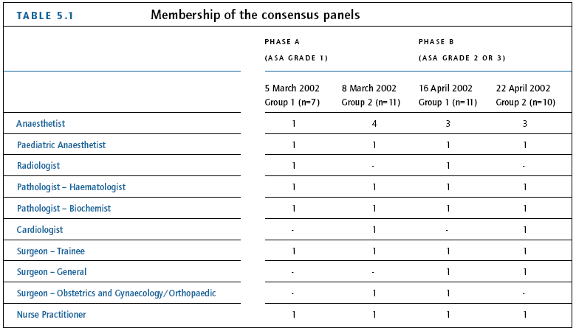
NICE-konszenzus panel

Slide 27
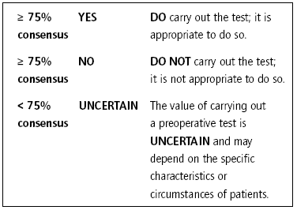
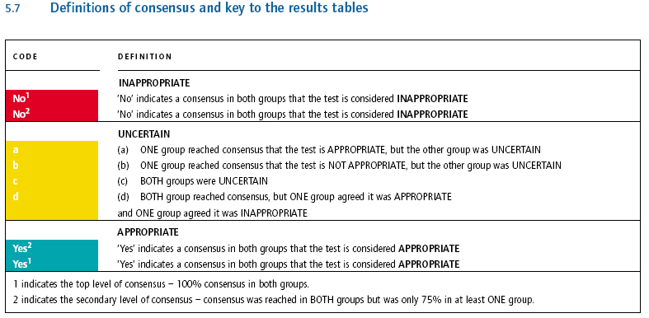
NICE-konszenzus panel

Slide 28
Preoperatív folyadékbevitel

Slide 29
ERAS – preop folyadék háztartás

Slide 30
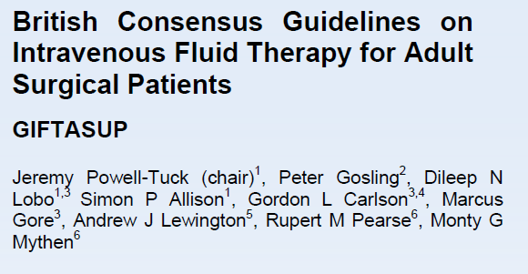
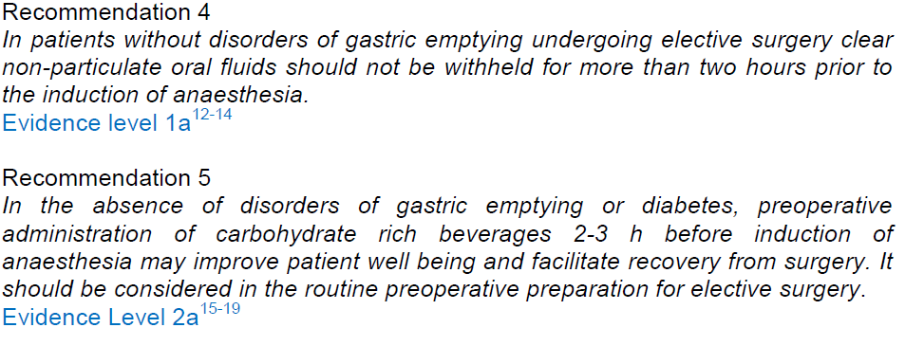
2 órával a műtét előtt: vizet
2-3 órával a műtét előtt: cukros vizet

Slide 31
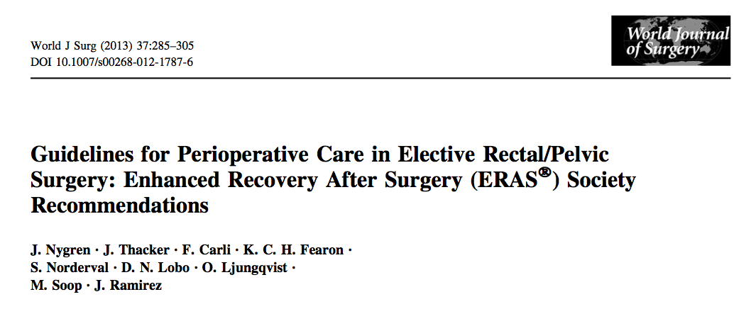
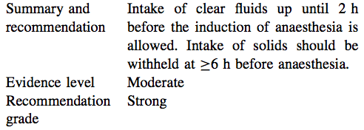

Slide 32
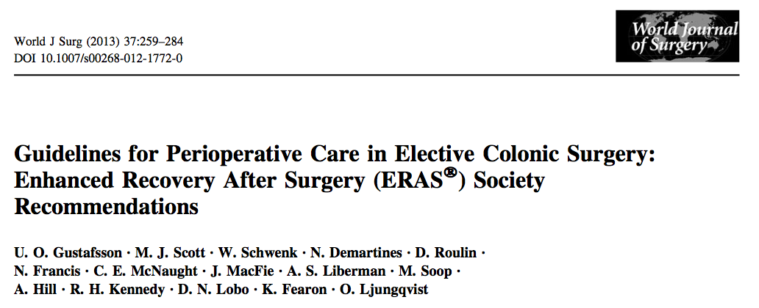
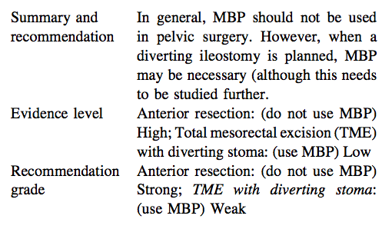
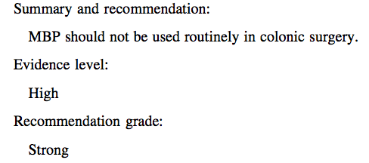
Preop. bélelőkészítés

Slide 33
Mottó
„És amint szeretnétek, hogy az emberek veletek bánjanak, ti is úgy bánjatok velük”
(Lk. 6, 31)

